Slide 1
Атрактивна визия
Първолета Чавдарова Президент Лайънс клуб Русе Сексагинта - Приста

Slide 2
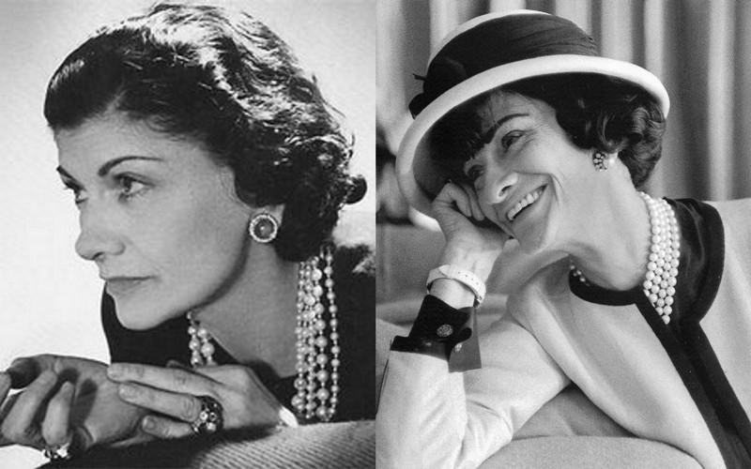
“Никога няма втори шанс да направиш първо впечатление”
Коко Шанел

Slide 3
Когато се срещаш с някого за първи път, на този човек ще му отнеме само няколко секунди да си изгради първоначална представа за теб. Това първо впечатление се изгражда на подсъзнателно ниво и е много силно и трайно.

Slide 4
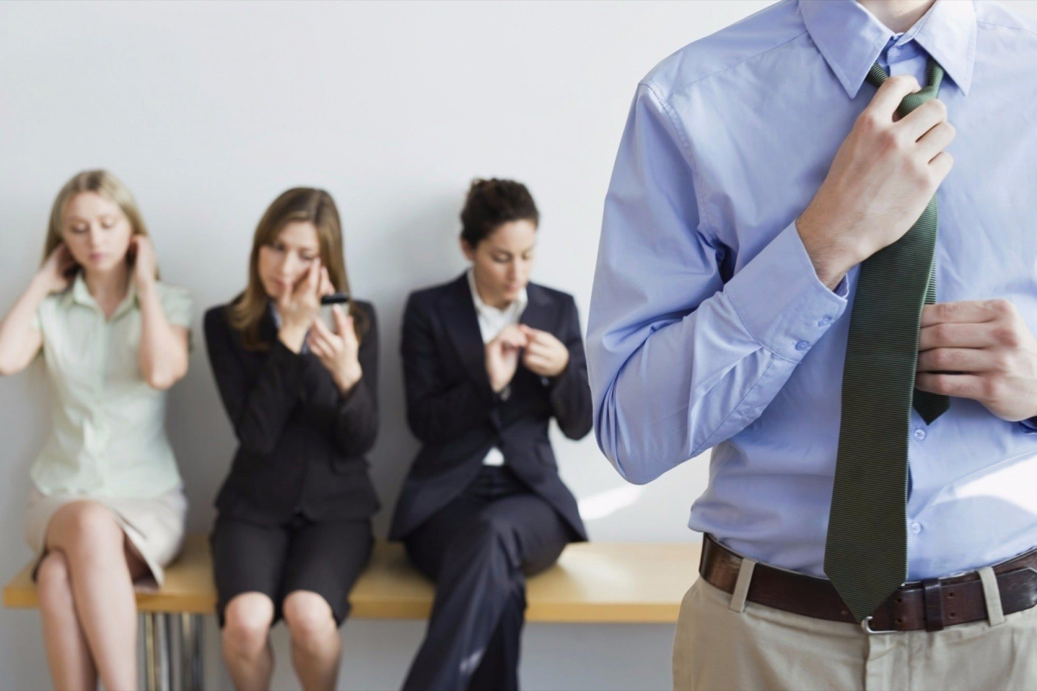
За отрицателно време човекът срещу теб ще си формира мнение на база на твоя външен вид, език на тялото, маниери, излъчване и отношение. Хората си формират мнения за другите в рамките на първите 4 секунди от контакта с тях. Тези мнения се затвърждават в голяма степен до тридесетата секунда. А до четвъртата минута мненията са окончателно оформени.

Slide 5
Ето защо първото впечатление е така важно.
То има критично влияние в сфери като продажбите, при кандидатстване за нова работа, при някои презентации, в общуването с нови колеги, шефове или подчинени.
Проявява се непрекъснато и в най-различни области на личния живот.

Slide 6
9 начина
да направиш отлично първо впечатление
Всички те имат значение!
Използвай ги в комбинация, за да постигаш по- успешно целите си по отношение на важни за теб нови запознанства.

Slide 7
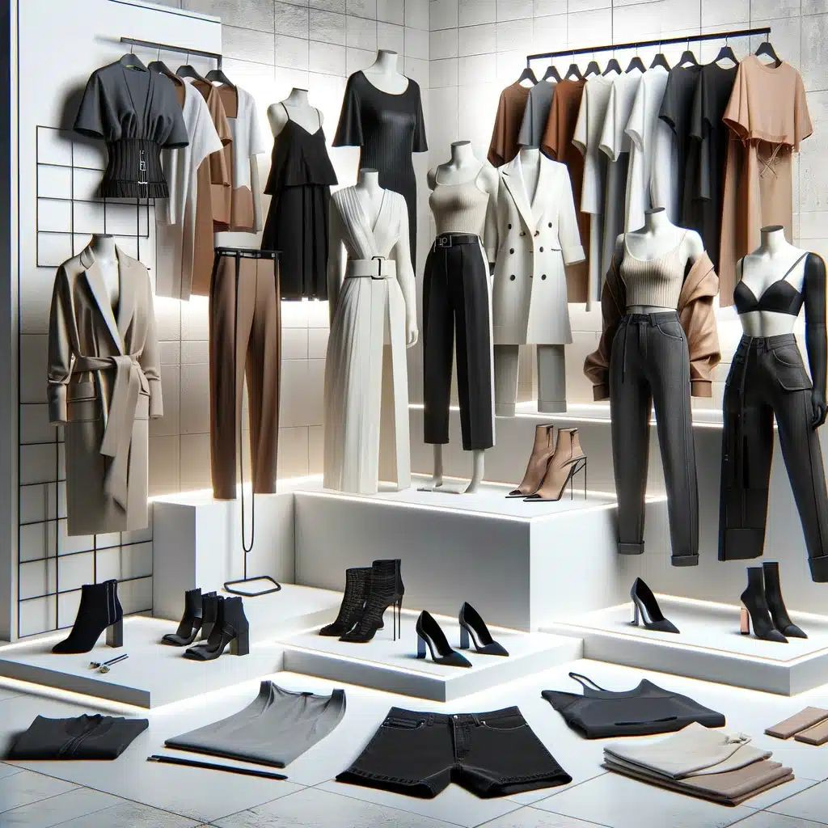
1.
Подбери дрехите си внимателно и се облечи така, че да внушаваш успех

Slide 8
Това не означава, че трябва да носиш възможно най-скъпи или модерни дрехи. Но дрехите обезателно трябва да са чисти, спретнати и с приятен вид.
Съобрази се и със ситуацията:
Къде отиваш на среща? В каква организация?
С какъв човек ще говориш? В каква обстановка?
Без значение дали ще се срещаш с клиент или отиваш на интервю за работа, облеклото ти следва да е относително равнопоставено на това на предполагаемия ти събеседник.
Освен облеклото, останалите важни елементи на външния вид са прическа, грим (за жените), бръснене (за мъжете) и аксесоари. Приведи се в приветлив външен вид, без крайности.

Slide 9
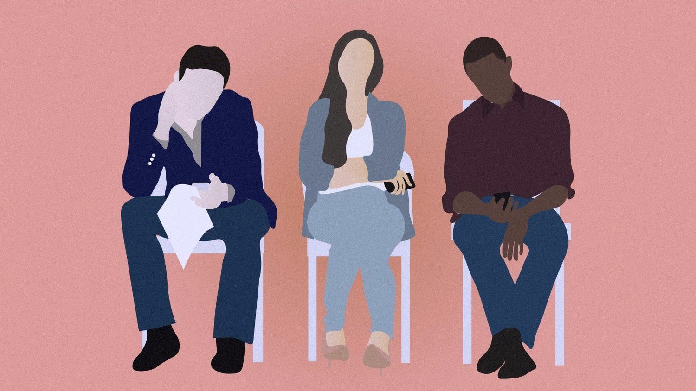
2. Овладей езика на тялото
Още в началото на всеки нов контакт човек преценява отсрещната страна. Заплаха ли е тя за него или е приятелски ориентирана?
Ще му бъде ли полезна с нещо или ще му изгуби времето? Харесва ли му или не му харесва?
Това са естествени подсъзнателни въпроси, които намират своите отговори обикновено в първите 4 минути от контакта между двама души. А 60-65% от всички послания, които помагат
на човек да си отговори на тези въпроси, се падат на езика на тялото.
Тялото излъчва знаци, които се разделят
на четири групи – знаци на главата, на ръцете, на торса и на краката.
Ако искаш да оставяш благоприятно първо впечатление, е редно да познаваш основните знаци.

Slide 10
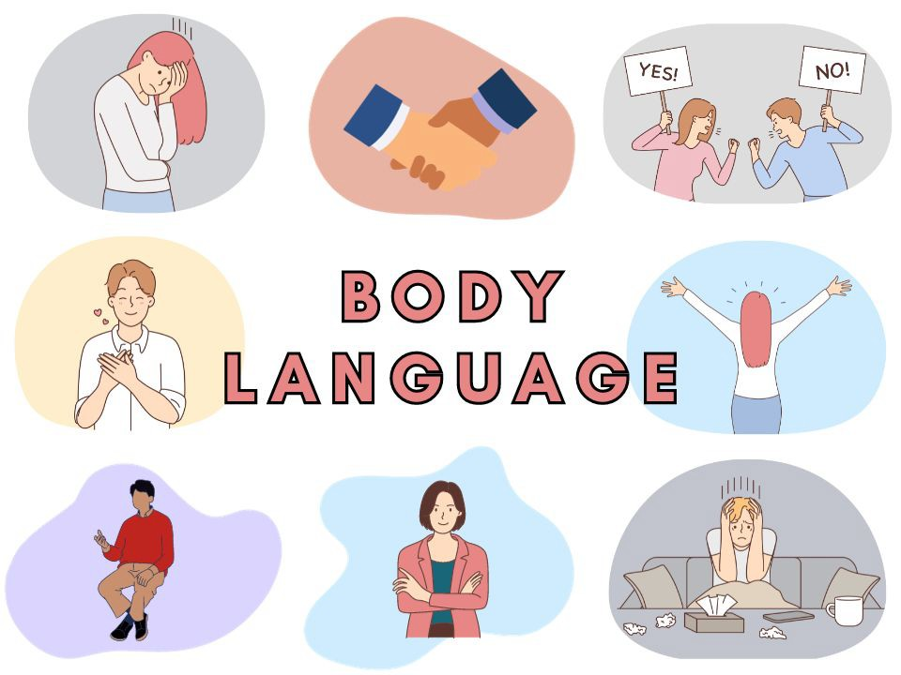
Най-важнотото е:
Да се усмихваш непринудено и по-често;
Да се ръкостискаш със спокойствие и увереност;
Да поддържаш активен зрителен контакт със събеседника;
Да използваш изправена стойка и повече отворени пози (вместо затворени) на торса, ръцете и краката;
Да контролираш гласа си и да говориш с балансирана сила и темпо.
Когато става дума за създаване на отлично първо впечатление, езикът на тялото, подобно на външния вид, говори повече от думите.

Slide 11
3.
Мисли позитивно

Slide 12
Нагласата и отношението ти към нещата от живота се проявяват във всяко нещо, което правиш.
Ако имаш позитивно мислене и си уверен и открит човек, това ще ти помага във всеки разговор и ще прави силно впечатление. И обратното е в сила, разбира се.
Старай се да излъчваш позитивно отношение, дори когато попаднеш в трудна или неочаквана ситуация по време на твоята среща.
За целта е нужно да развиваш умения да се самонаблюдаваш, самоанализираш и самоконтролираш.
Дори и да сгрешиш някъде, учи се от грешките си, за да оставяш по-добри първи впечатления следващия път.

Slide 13
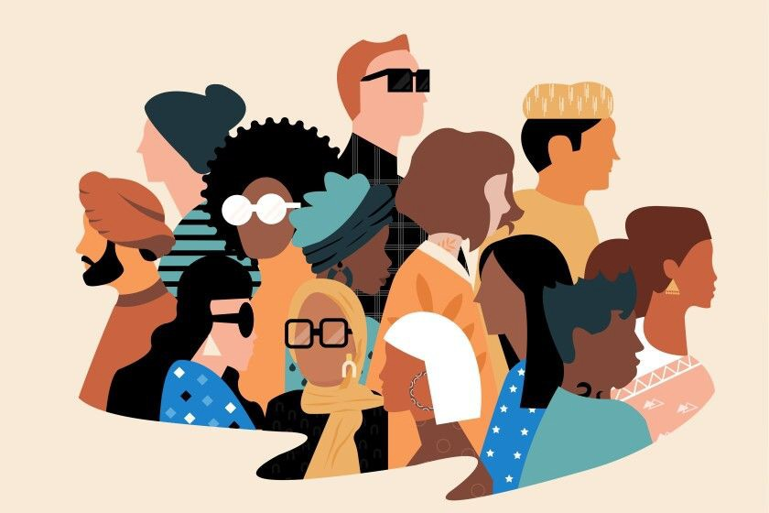
4.
Бъди себе си

Slide 14
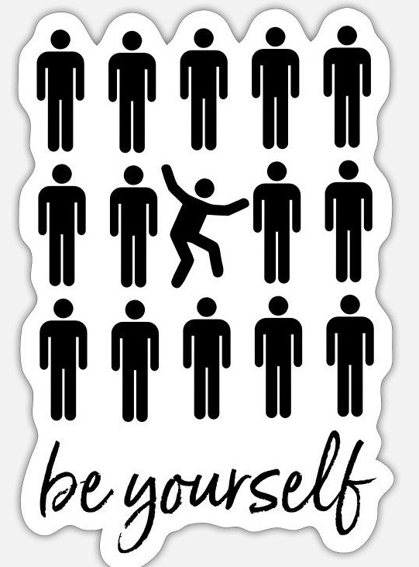
Въпреки, че по-горе споменахме колко важно е да демонстрираш безупречен външен вид и да контролираш редица аспекти на езика на тялото си, това не значи, че трябва да си като робот и да загубиш изцяло своята индивидуалност.
Да, за да направиш отлично първо впечатление често пъти е нужно да отговаряш на определени стандарти и да влезеш в известни “калъпи”. Това обаче винаги е относително и следва да е съобразено със ситуацията. Ако нещо е против природата ти и те кара да се чувстваш дискомфортно – не го прави.

Slide 15
Преди всичко, бъди себе си. Както в продажбите, така и при интервюта за работа или в разговори с колеги, автентичността е много важна. Открий кои са уникалните ти положителни черти и ги използвай, за да оставиш по-ярко първо впечатление.
Например, ако облеклото ти се струва прекалено делово и скучно, раздвижи го с интересен аксесоар. Стига да обичаш шегите – вмъкни една-две в хода на разговора. Ако обичаш по- откритата и неформална комуникация, използвай тук-там по- директен стил на говорене или на задаване на въпроси. Вместо да говориш твърде сухо или абстрактно, позови се на истински примери от твоята практика.
Използвай индивидуалността си с мяра и според ситуацията. Така ще се чувстваш в свои води.

Slide 16
Фокусирай се върху събеседника
5.

Slide 17
Всеки път, когато се срещаш с някакъв нов човек, ти или ще се фокусираш върху твоите собствени цели в разговора, или ще се фокусираш върху целите на събеседника си.
Освен, ако не действаш от позицията на силата, съветвам те да избягваш първото и да правиш второто.
Твоите собствени цели са ясни и не трябва да ги изпускаш от поглед. Но за да ги постигнеш, следва да се фокусираш преди всичко върху целите на събеседника си. По този начин няма да се натъкнеш на силна защитна реакция от негова страна и по-лесно ще изградиш първоначално ниво на доверие към себе си.

Slide 18
Представи си, че си търговски представител и си на среща с нов клиент. Ако мислиш само за твоите лични цели, ще направиш една типична презентация, с която ще се опиташ да докажеш на клиента колко хубав продукт предлагаш, в колко надеждна фирма работиш и колко стойностен и полезен човек си самият ти.
Чудесно, но това може да няма никаква връзка с нуждите на клиента. Подобни монолози са скучни и никак не помагат за създаването на добро първо впечатление. В типичния случай монологът отблъсква.Но можеш да подходиш и по друг начин. Би могъл да опиташ да въвлечеш клиента си в диалог още от първите секунди. Това е лесно, ако задаваш умни въпроси на клиента си. Ти ще се интересуваш от клиента и ще питаш за неговите проблеми, потребности и предизвикателства. Той ще ти отговаря. Ще водите диалог, т.е. разговор. И клиентът, без да го осъзнава, ще започне да те харесва.
Разговорът е различен от монолога и винаги е за предпочитане. Но разговор е възможен само когато се фокусираш върху целите на събеседника си и поне в началото забравиш (но не завинаги) за своите лични цели.
Tова е един от най-сигурните начини да направиш отлично и трайно първо впечатление.

Slide 19
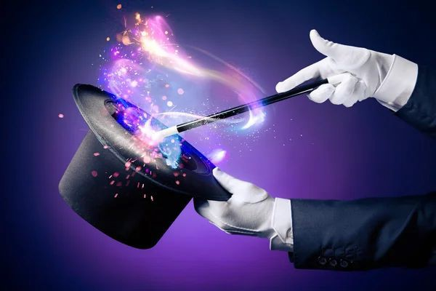
6.
Използвай вълшебни думи
Всички използват думи, за да говорят, но не всички използват думите достатъчно добре. Ако искаш да оставиш по-убедително първо впечатление в някого, помага, ако използваш вълшебни думи.

Slide 20
Помисли за думи и фрази, които са от особено значение за събеседника ти.
Пример – кандидатстваш за мениджърска длъжност. Поканили са те на интервю за работа и трябва да представиш себе си. Още в началото използвай някоя от тези думи, за да обясниш с какво точно си ценен:
Организирам | Оптимизирам | Разработвам | Подобрявам | Координирам
Създавам | Внедрявам | Контролирам | Изграждам | Управлявам
Това са вълшебни думи, които всеки работодател мечтае да чуе.
Вероятно ти прави впечатление, че вълшебните думи са глаголи. Това не е случайно. За да оставиш отлично първо впечатление, е важно да използваш именно глаголи, защото те са най-важното, от което събеседникът ти ще си извади стойностни заключения – продукта ти или за теб самия.

Slide 21
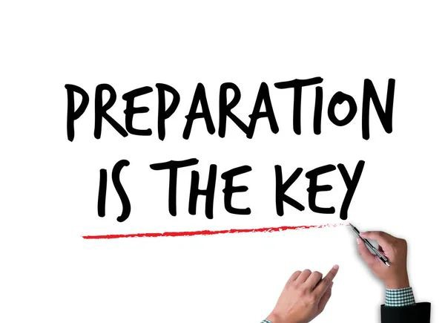
7. Подготви се
Един от изпитаните начини за създаване на благоприятно първо впечатление преди среща с непознат човек или публика е да заложиш на добрата подготовка.
Удивително е колко много хора не го правят!

Slide 22
Защо е важна добрата подготовка?
Подготовката дава спокойствие, че владееш ситуацията, че контролираш положението. Знаеш с кого разговаряш, какво трябва да кажеш, какво искаш да питаш. Това дава увереност, а увереността излъчва позитивна енергия. Тази енергия се усеща с лекота от събеседника и той е наясно, че разговаря с подготвен и стабилен професионалист.
Какъв по-добър начин да направиш отлично първо впечатление?
Подготовката е еднакво важна и в продажбите, и по време на интервю за работа, и в презентации пред публика, и при срещи с нови колеги.
Никога няма да съжаляваш, че си се подготвил добре за един разговор или събитие.

Slide 23
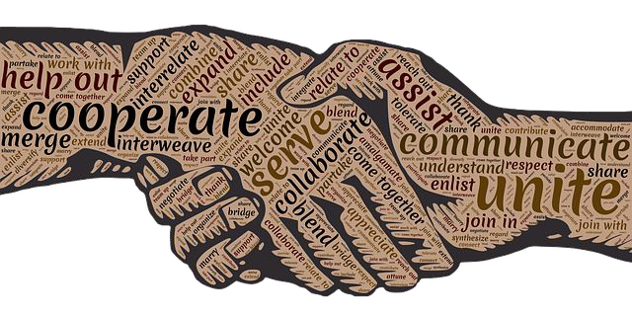
8.
Покажи добри маниери
Лошите маниер могат лесно да развалят шанса да оставиш положително първо впечатление. Следва да наблегнеш на добрите маниери.

Slide 24
Като за началото, извади мобилния си телефон и изключи звука му. Това ще покаже, че си възпитан и уважителен човек, който ще отдели 100% от вниманието си на събеседника, без да му губи времето.
Не преминавай на “ти” още от самото начало, без индикации, че отсрещната страна също е съгласна с това
Не фамилиарничи (без “Как сме?” и др. подобни въпроси за старт на разговора)
Не прекъсвай
Прибери си телефона в джоба или чантата, нека изобщо не се вижда на масата
Внимавай какво си поръчваш – всичко освен кафе, чай или вода може да е проблематично
Много често добрите маниери оставят някак си незабелязани. За сметка на това, лошите маниери бият веднага на очи, запомнят се бързо и могат лесно да провалят шанса да се остави отлично първо впечатление

Slide 25
9. Обръщай се по име
Един от надеждните начини да направиш отлично първо впечатление е да се обръщаш по име към събеседника си, когато това е възможно.
Обръщането по име внася персонален елемент в разговора. То показва също така, че си внимателен човек, който помни имена. Много хора изобщо не помнят имена, но това често пъти е, защото не полагат усилия да помнят.
Дали ще говориш на малко име или на фамилия зависи най-вече от ситуацията и с кого говориш. В някои ситуации е твърде прибързано да се използва малкото име на събеседника, в други – не.
Ако не си сигурен как да постъпиш, подхождай по-предпазливо и използвай фамилното име. Когато забележиш шанс да преминеш на малки имена, запазвайки уважителната форма на разговор във второ лице множествено число, възползвай се.

Slide 26
В резюме:
Разполагаш с броени минути, дори секунди, за да направиш отлично първо впечатление.
Това впечатление е много трайно и веднъж създадено, е много трудно да бъде променено.

Slide 27
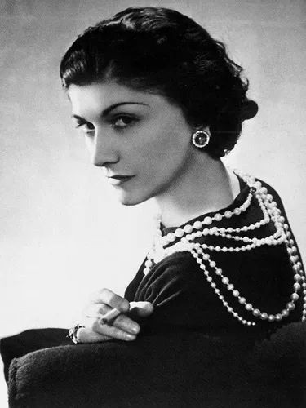
“За да бъдеш незаменим, трябва да бъдеш винаги различен.”
Коко Шанел

Slide 28
По-атрактивна визия в
9
стъпки при жените!
Ето няколко прости трика, които ще ти помогнат да направиш визията да изглежда по-нестандартна и привлекателна

Slide 29
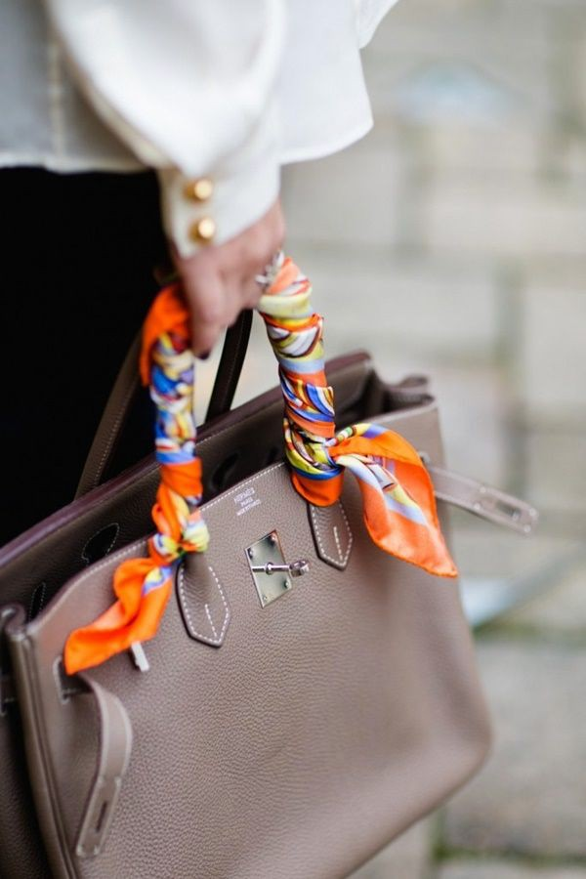
Шал - вързан за малка дамска чантата или на колана е най-лесният начин да раздвижиш визията си.

Slide 30
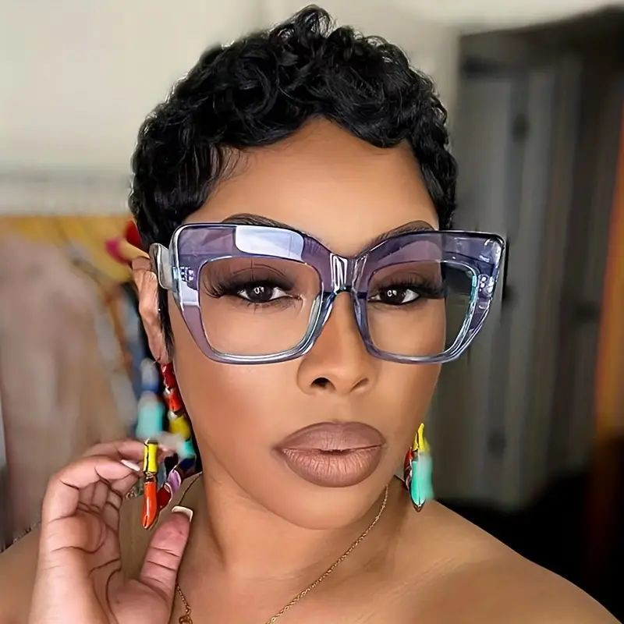
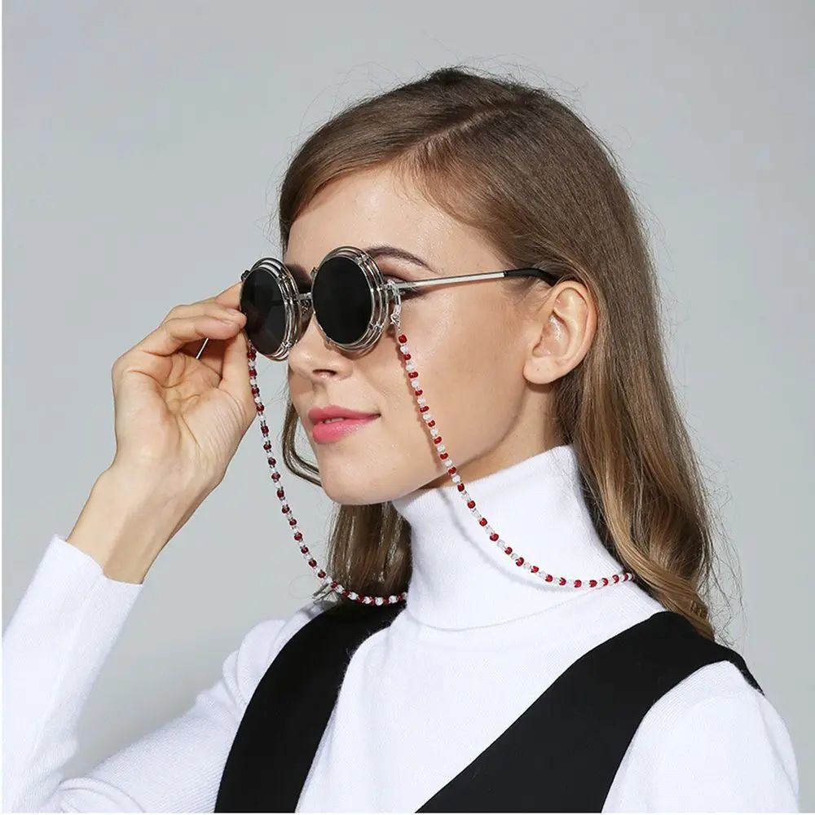
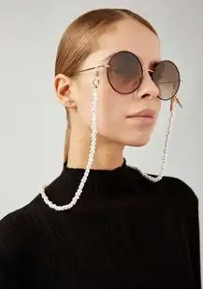
Очилата - добавят акцент в цялостната ти визия.
Няма значение дали са слънчеви очила, или диоптрични.
Рамката е това, което ще направи визията ти закачлива

Slide 31
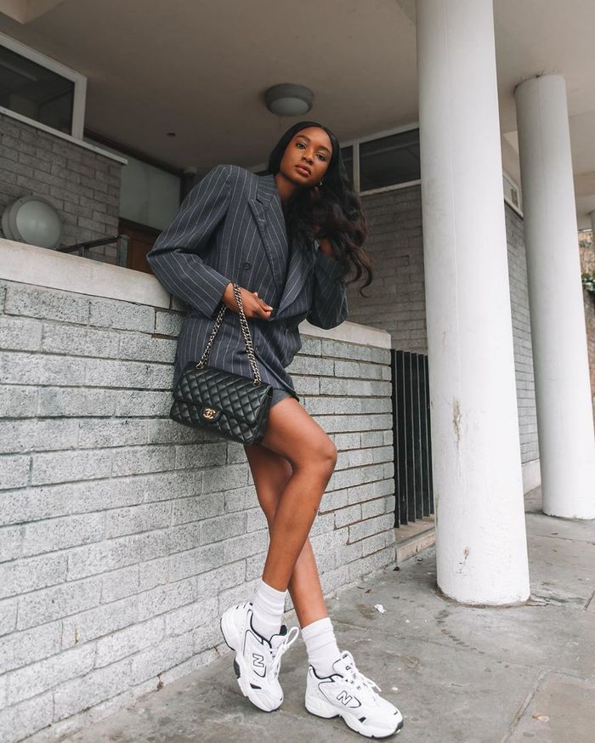
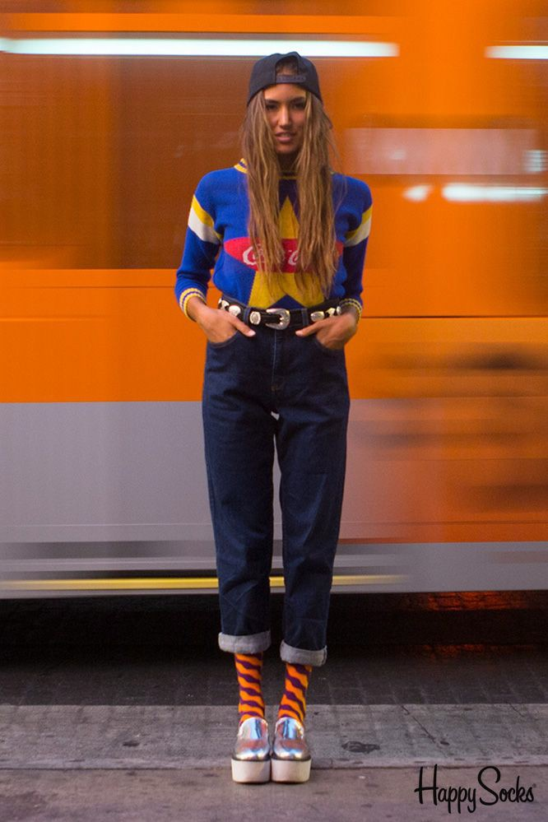
Чорапи - Акцентът не е непременно облеклото или аксесоарите.

Slide 32
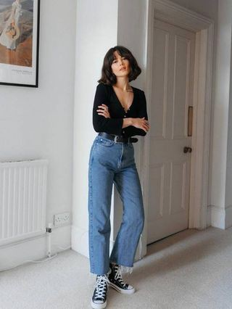
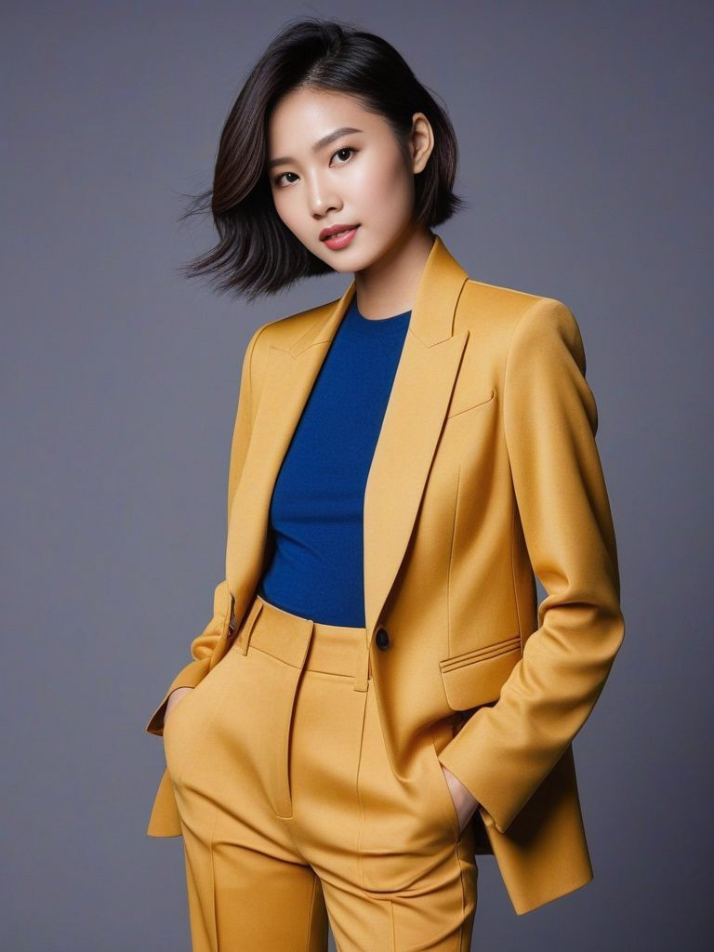
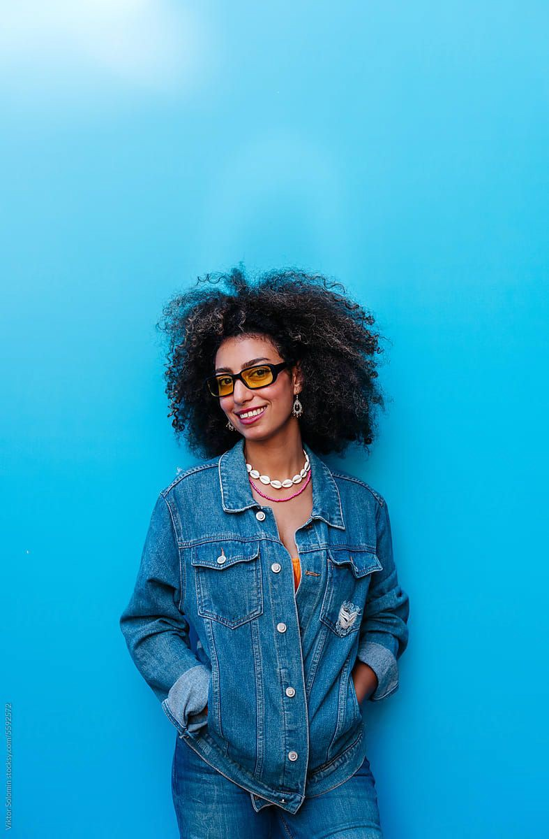
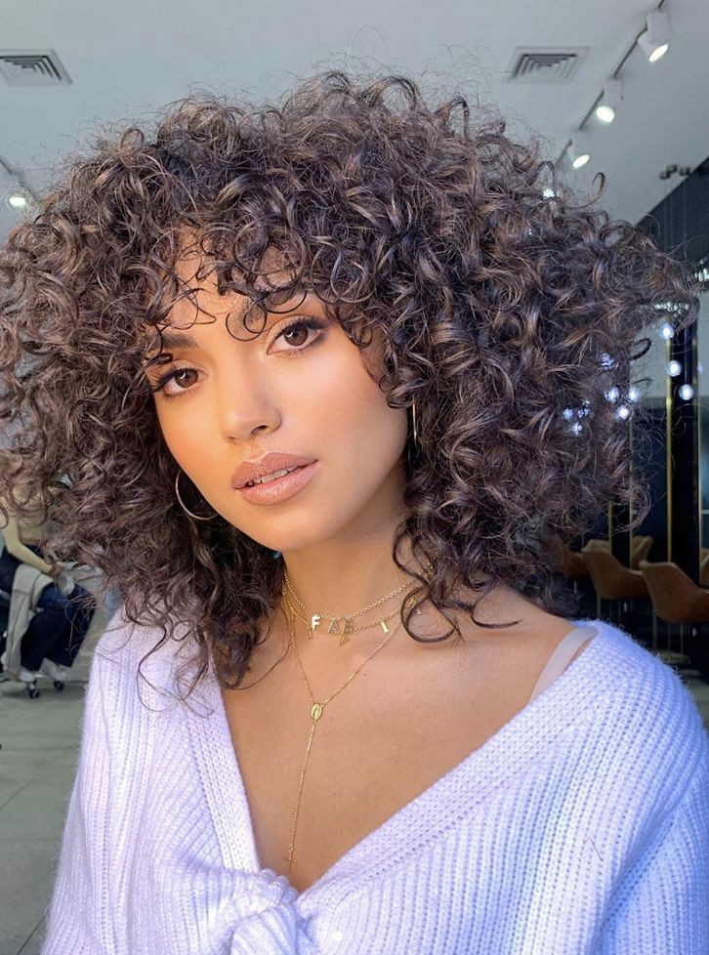
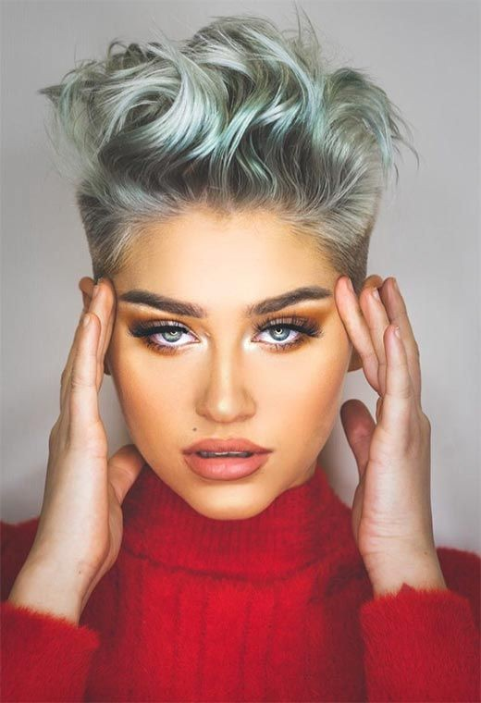
Прическата - тя също може да се превърне в акцент.

Slide 33
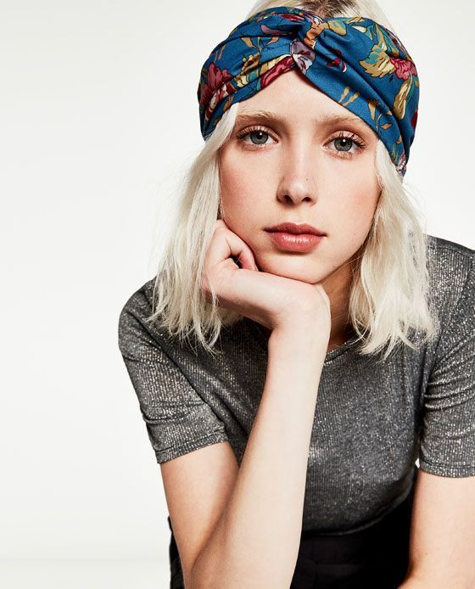
Тюрбан - Стилен и практичен. В жегата е удобно да прибереш косата си, така че да не ти пречи, и да не е рошава. Можеш да използваш копринени шалове за това, защото изглеждат по-луксозно.

Slide 34
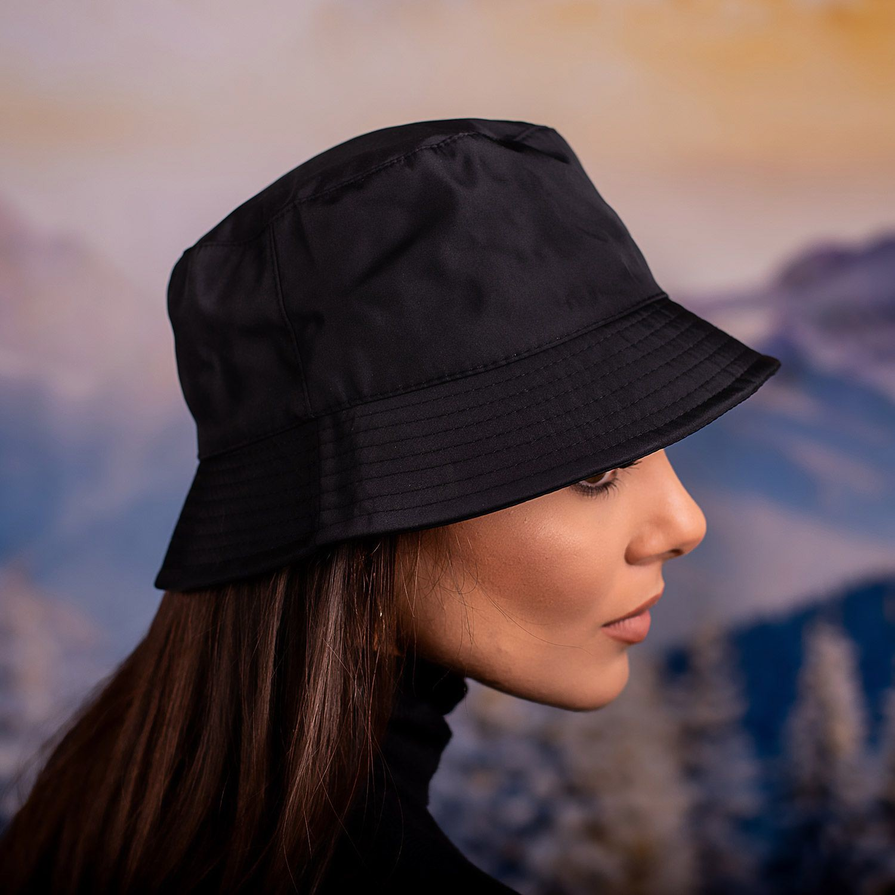
Шапка - тя превръща всяко облекло в стилна визия. Махни я и дрехите ти ще останат незабележими. Най- важното преди всичко е това да избереш подходящата шапка за теб.

Slide 35
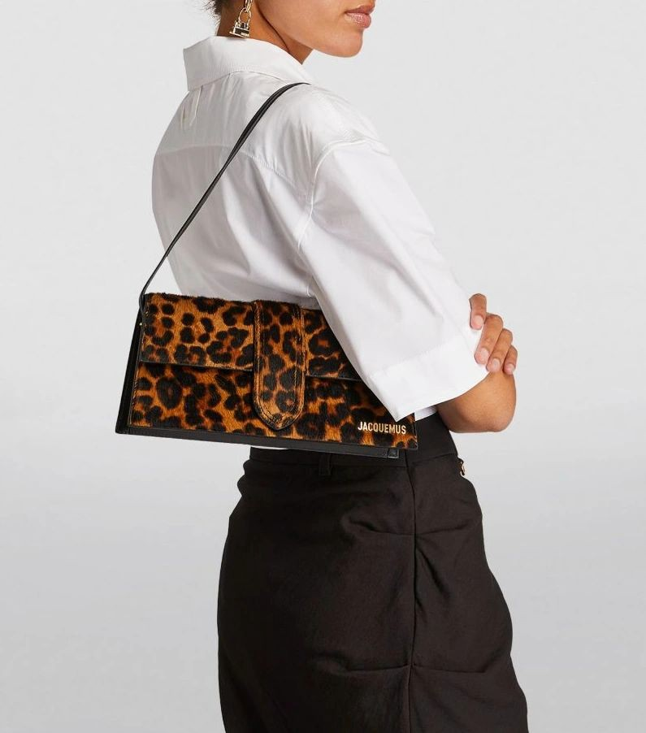
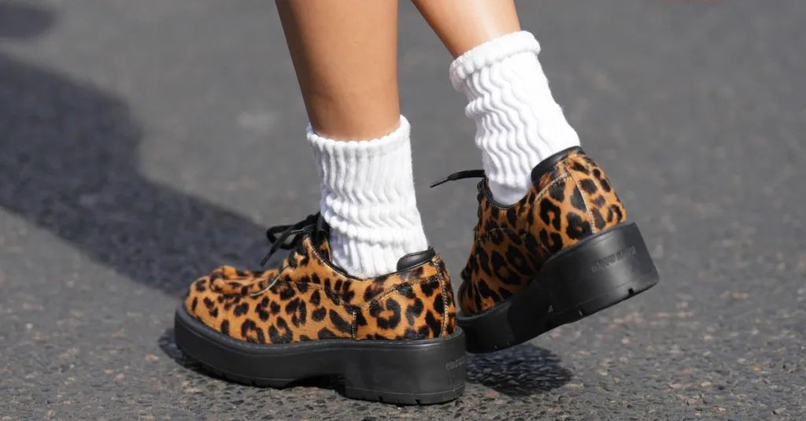
Животински принт
(в умерени количества!) Животински принт в малки дози работи добре за летния ти гардероб.
Например обувки, чанта или копринен шал (но само едно!)

Slide 36
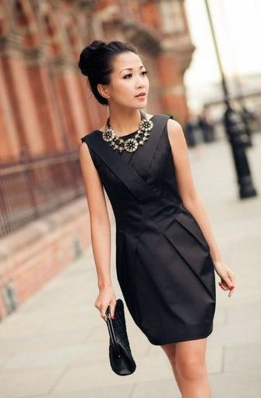
Големи аксесоари - Закачливите големи бижута изглеждат добре със семпли и не претенциозни рокли.

Slide 37
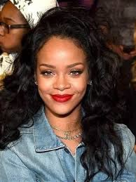
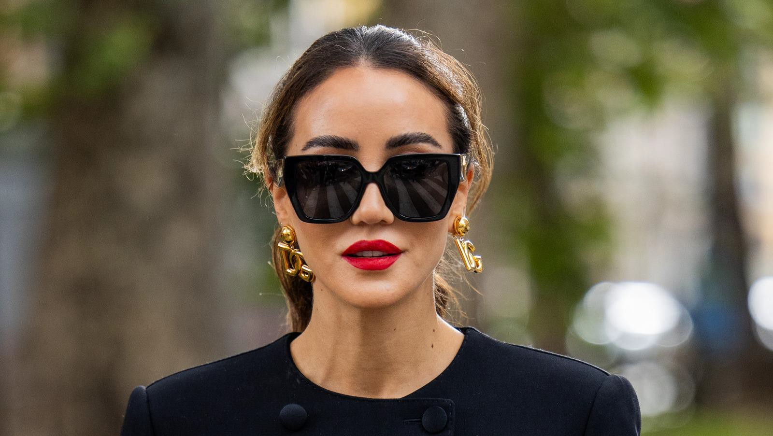
Червено червило -
Не забравяй за този така прост и универсален начин да направиш всяка своя визия ярка и различна.

Slide 38
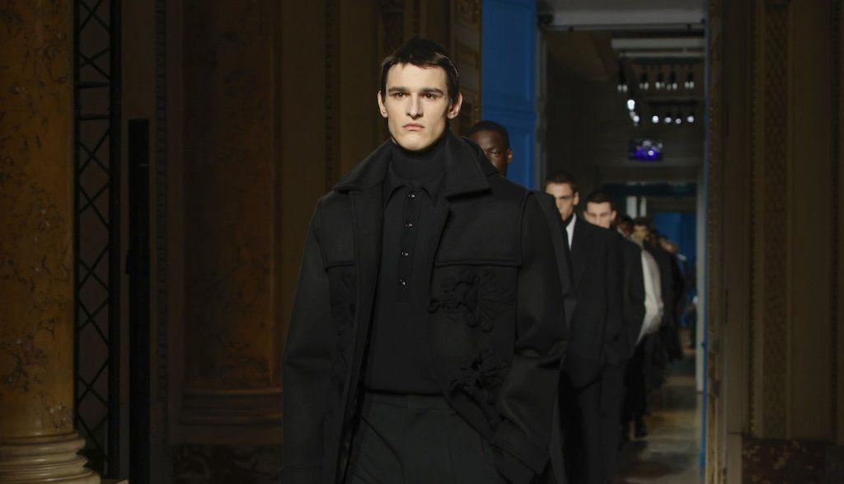
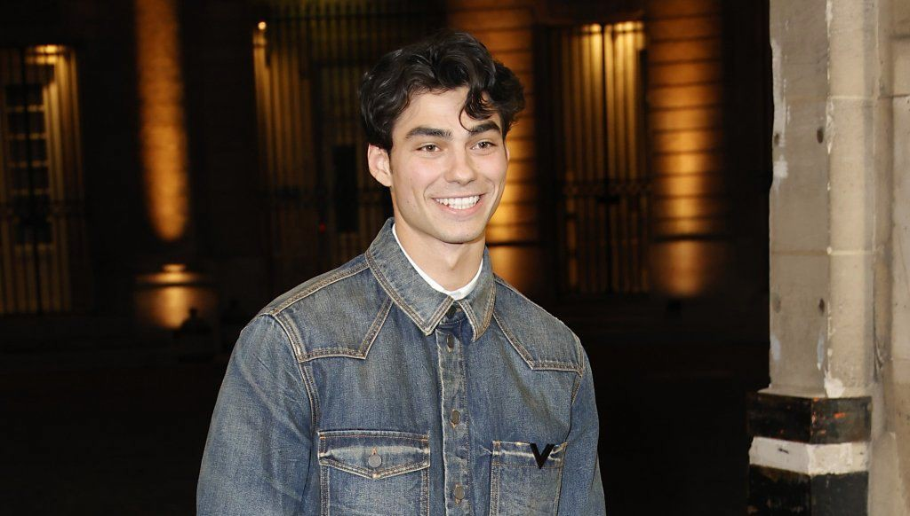
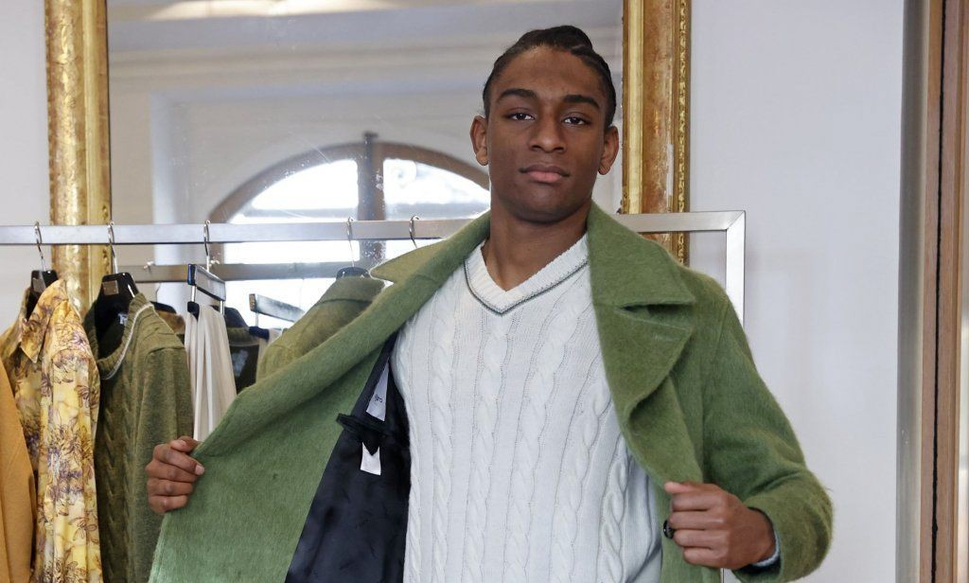
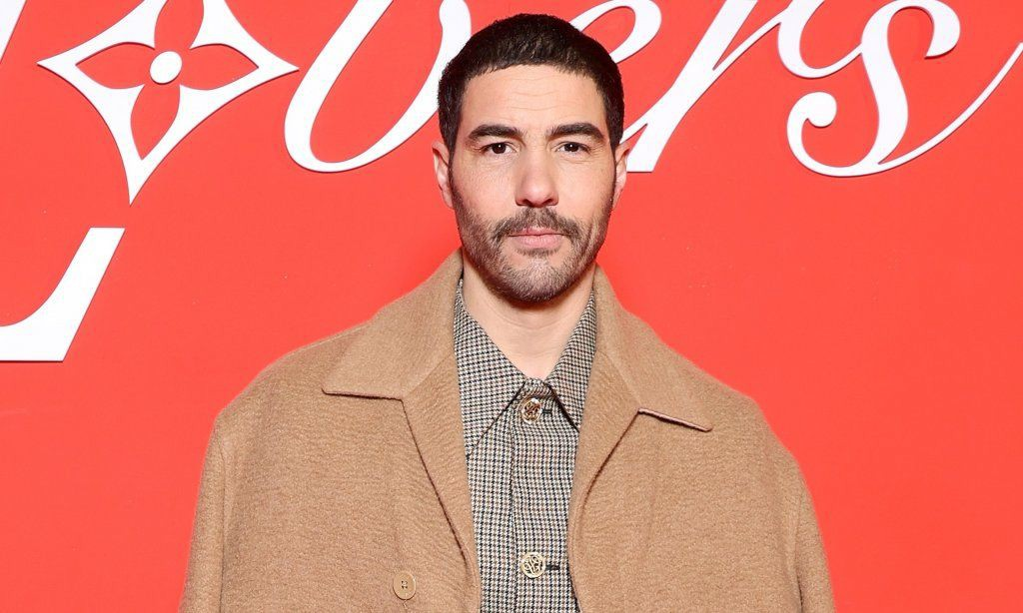
Мъжките модни тенденции за 2024 г.: От “тихия лукс” до диктатурата на денима

Slide 39
Година след година фразата, че "мъжете не си падат много по модата", започва да звучи архаично.
В последно време и по-силният пол доказва, че притежава чувство за естетика, а освежаването на гардероба може да му доставя удоволствие.
Затова новото, което дизайнерите предлагат в мъжките си модни колекции, не е за изпускане.
Годината, в която мъжката мода ще убие "тихия лукс"
2024-а ще опровергае всеки, който си мисли, че мъжката мода не може да бъде интересна.

Slide 40
Тенденциите тази година вече зададоха имена като Gucci, Louis Vuitton, Dior Men, но и редица звезди - Травис Келси (половинката на Тейлър Суифт), рапърът Lil Nas X, вездесъщият моден гуру Дейвид Бекъм, както и редица други знаменитости.
А нищо чудно стотици мъже по света, пък защо не и у нас, да последват техния пример откъм облекло и аксесоари.

Slide 41
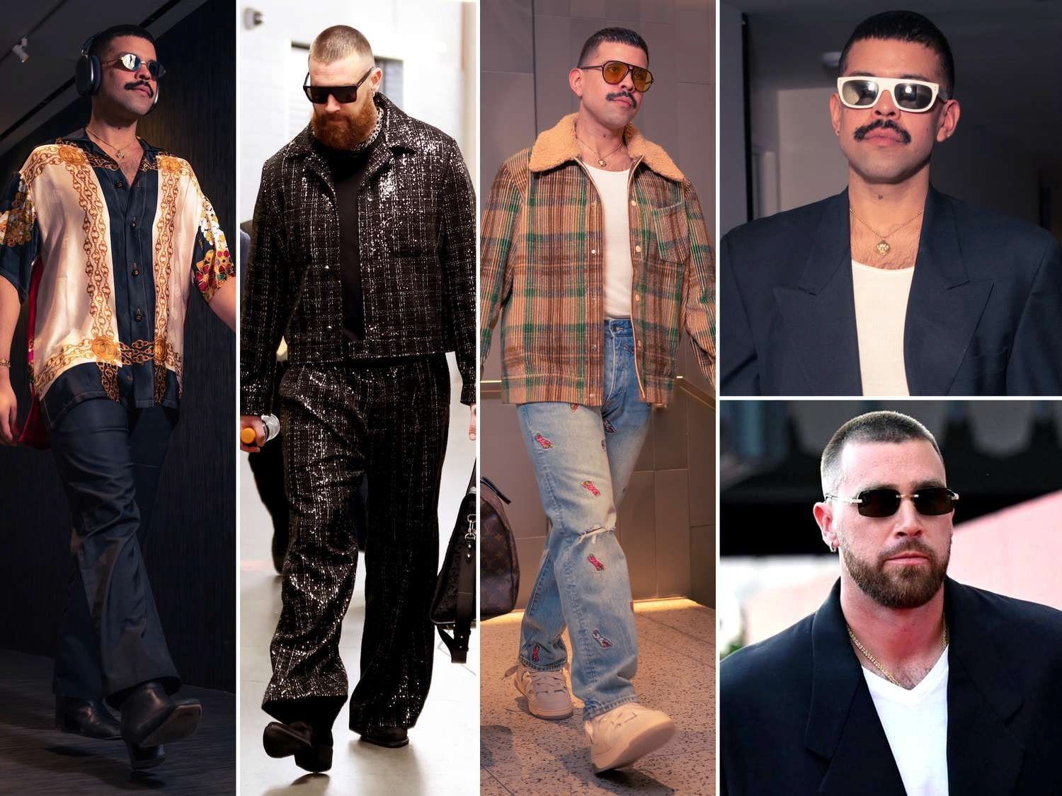
"М*йната му на тихия лукс", казва модния критик Джеймс Харис и очевидно мнозина взимат думите му сериозно.
Само един поглед към състезателя по американски футбол Травис Келси или пък към актьора Хари Стайлс доказват това твърдение. Тези мъже обичат обратното на "тихия лукс" - големи лога, масивни бижута, маркови часовници, видими отдалеч, дрехи и аксесоари, които крещят, че са скъпи и от елитни брандове.
Тенденцията е хит при мъжката мода през 2024 г., а все повече мъже ще бягат от монотонните черни полота и скучни ризи в стил сериала "Наследници".
Дали е стилно - това е друг въпрос.

Slide 42
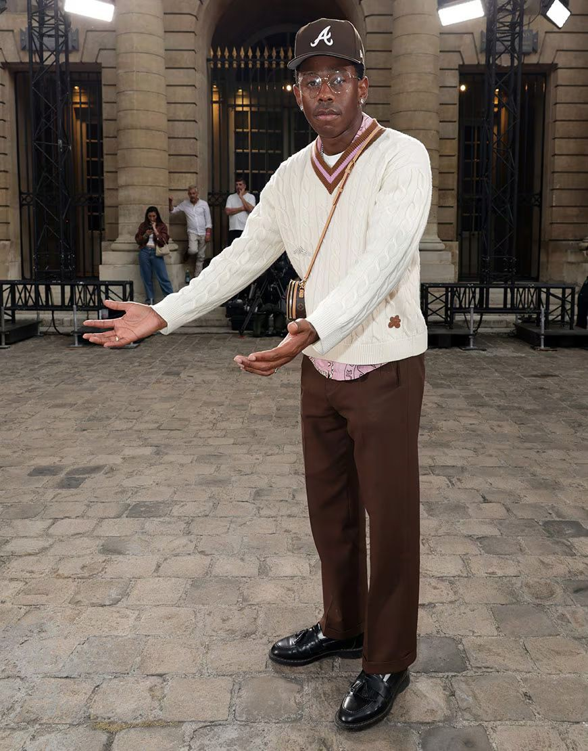
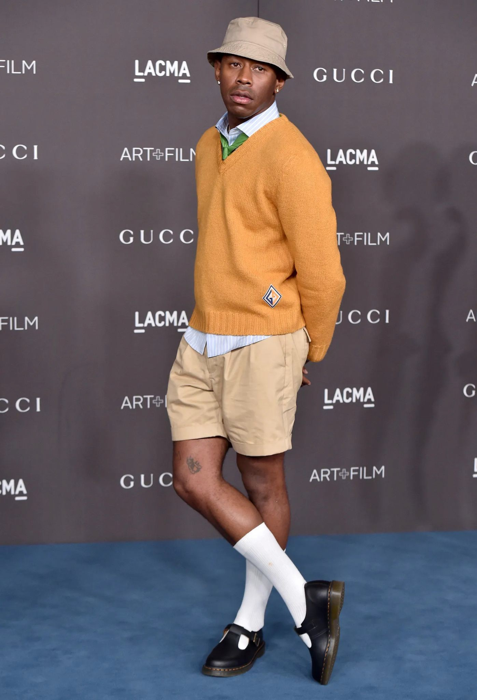
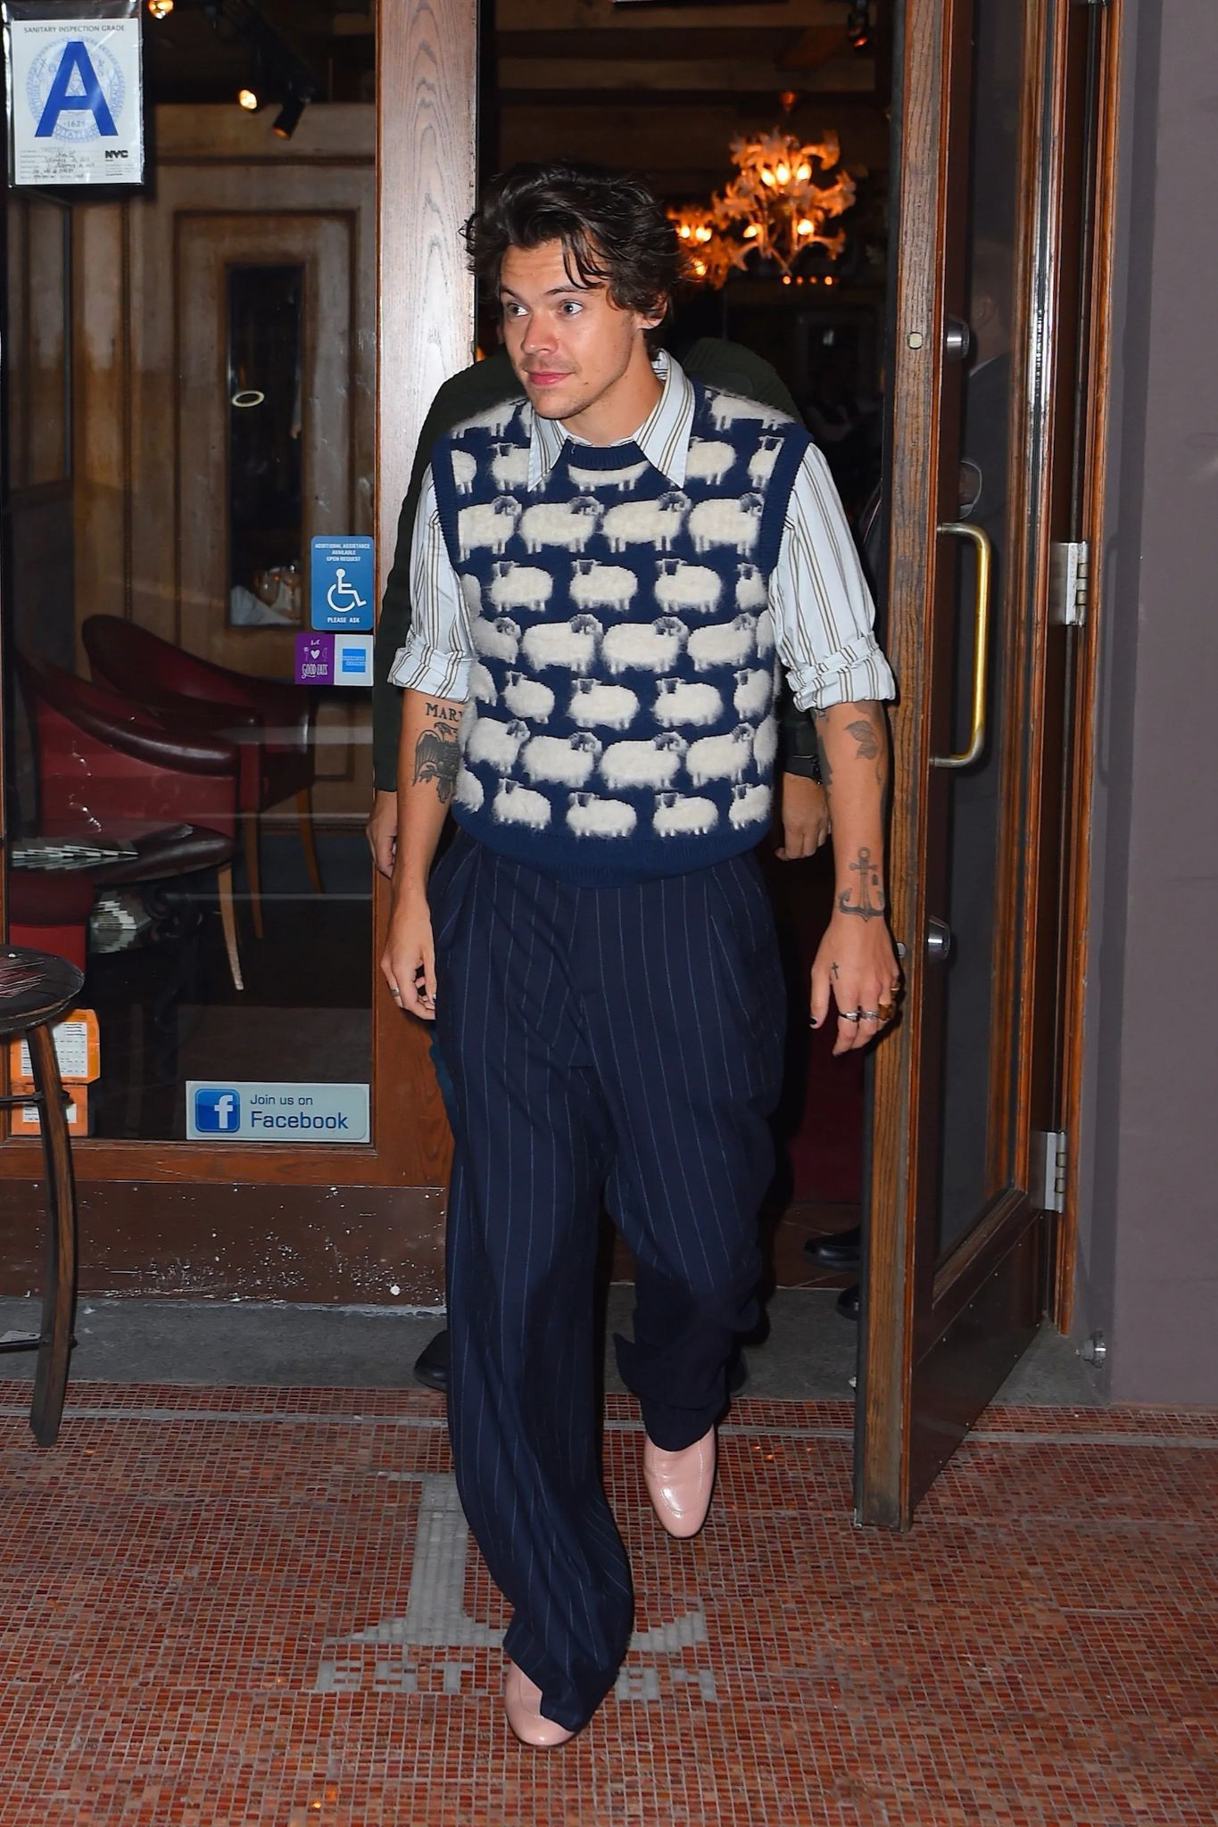
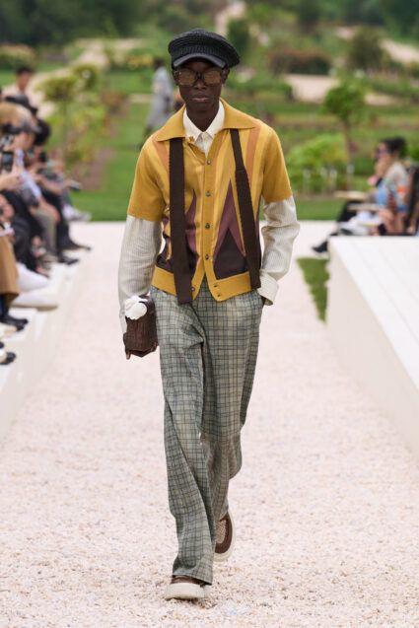
Стила на Готиния Дядо
Ще се запознаем със "стила на готиния дядо"...
Фенове на този тип облекло са рапъри като Tyler the Creator и A$AP Rocky, мъжът до Риана.
Според търсенията в Pinterest трендът ще е сред най-горещите за идните 12 месеца. Причината е, че е лесен за постигане, удобен за носене и наистина отличителен.

Slide 43
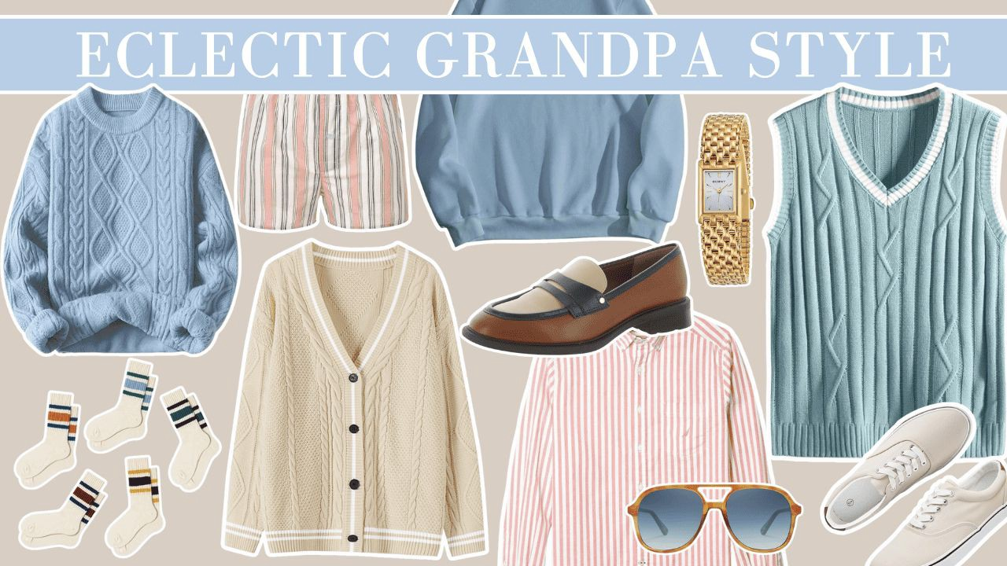
Идеята е да се вземат типични за "дядовците" дрехи като жилетки, карирани панталони, широки вратовръзки, и да им се придаде необичаен вид. Жилетките например вече не са в пастелни тонове, а в розово и други ярки цветове, вратовръзките са с принтове и така нататък.
"Стилът на готиния дядо" подсказва, че мъжът зад него е помислил точно какво да облече, но без да полага прекомерни усилия.
Освен това не се изискват дизайнерски марки, за да го постигнем.

Slide 44
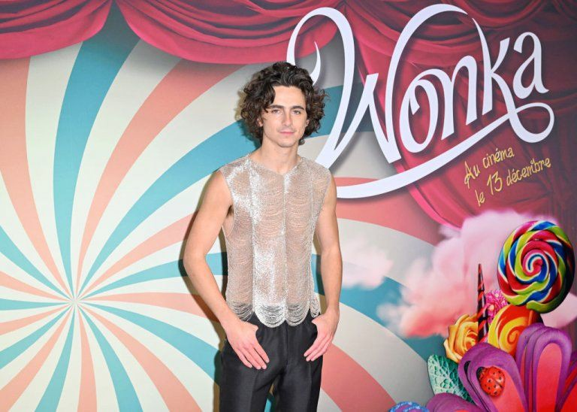
... и с модата тип "Медуза"
Или по-точно - лъскаво и блестящо като повърхността на голяма медуза.
Ключови словосъчетания с думата "медуза" също набират популярност в Pinterest и TikTok. А лъскавите тоалети на Тимъти Шаламе само подклаждат манията по дрехи, които изглеждат като глазиран сладкиш или като... да, медуза
Ясно е, че това е по-скоро вид за червения килим или събития като Met Gala.
Но в ежедневието трендът може да се претвори в тениски и ризи в лъскави бонбонени цветове или поне каишки за часовници в подобни тонове.
Същата тенденция беше на върха и в началото на новия век, така че нищо твърде оригинално под слънцето.

Slide 45
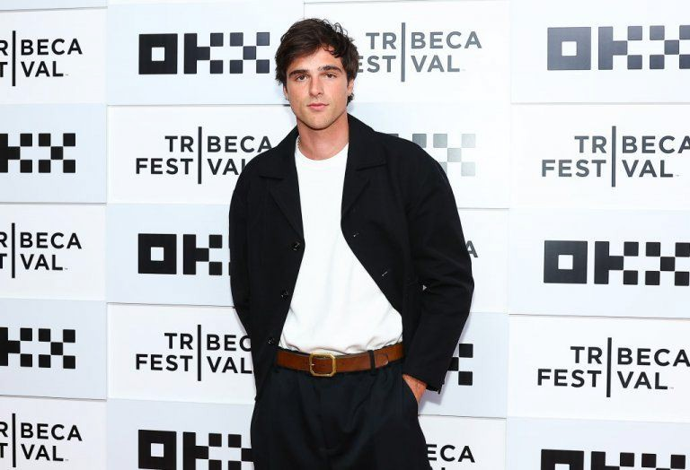
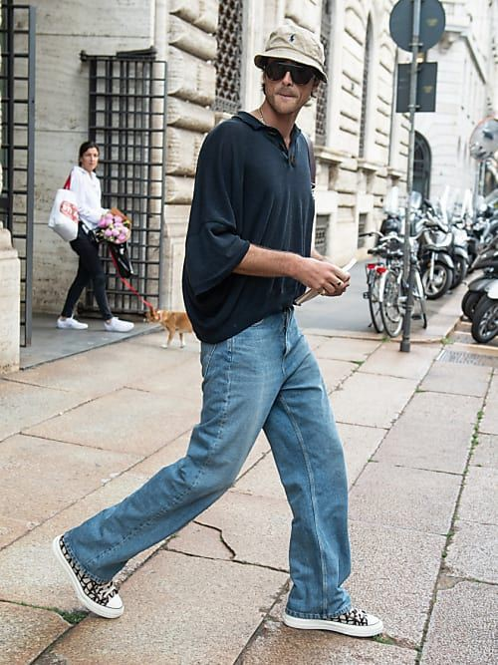
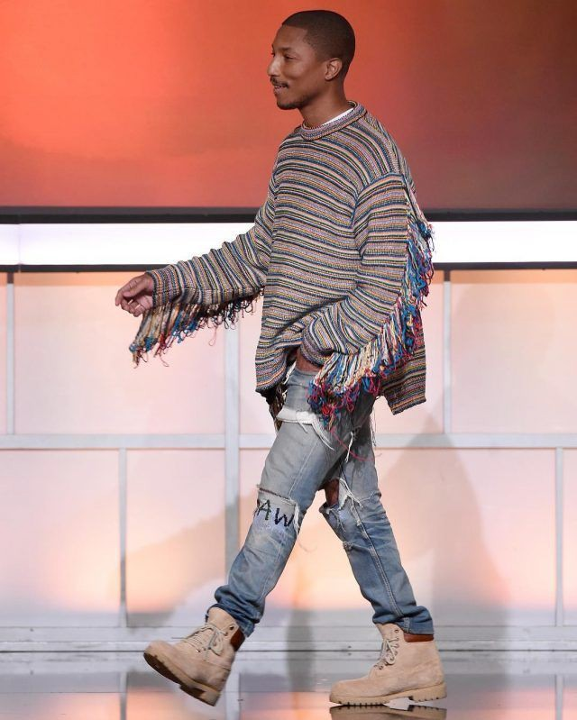
Идва и годината на оувърсайз дрехите
Пример в тази насока е актьорът от "Еуфория" и "Присила"
- Джейкъб Елорди.
Той почти непрекъснато носи прекалено широки сака и панталони, дори и при официални поводи и на червения килим. Примера му следват Фарел Уилямс, а напоследък и Дейвид Бекъм, който също почна да залага на по- размъкнати дрехи.
Отново говорим за едно добре забравено старо, при което облеклото се подбира да е поне два номера по-голямо от необходимия размер.
Лесно, не особено скъпо и безкрайно комфортно.
Единственият минус е, че могат да си го позволят предимно високи мъже като Елорди (1,96 м) и Бекъм (1,84 м).

Slide 46
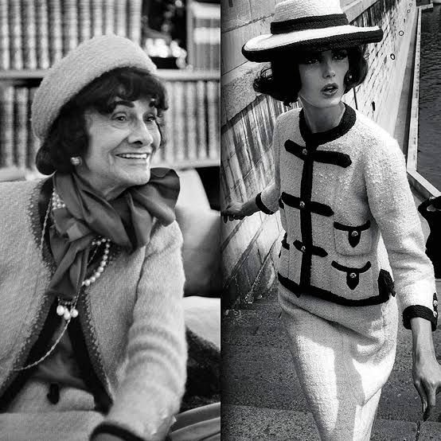
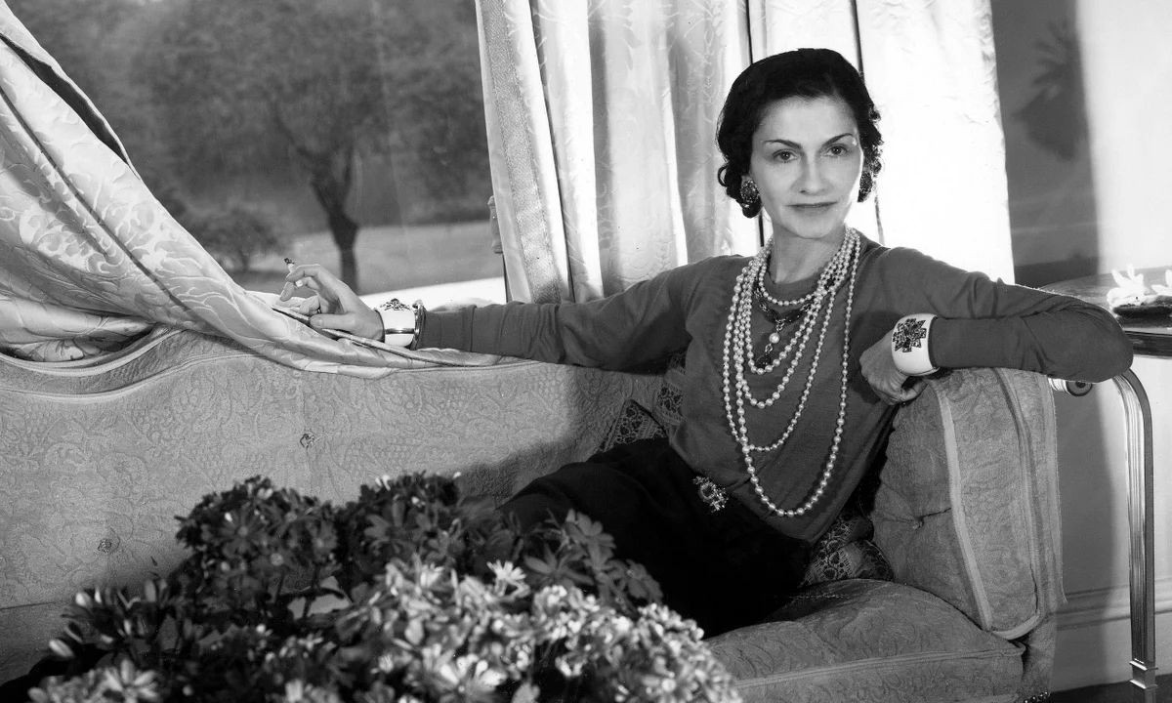
“С начина си на обличане предизвиквах присмеха на околните, но точно това беше и тайната на успеха ми. Аз изглеждах различно от всички останали.”
Коко Шанел

Slide 47
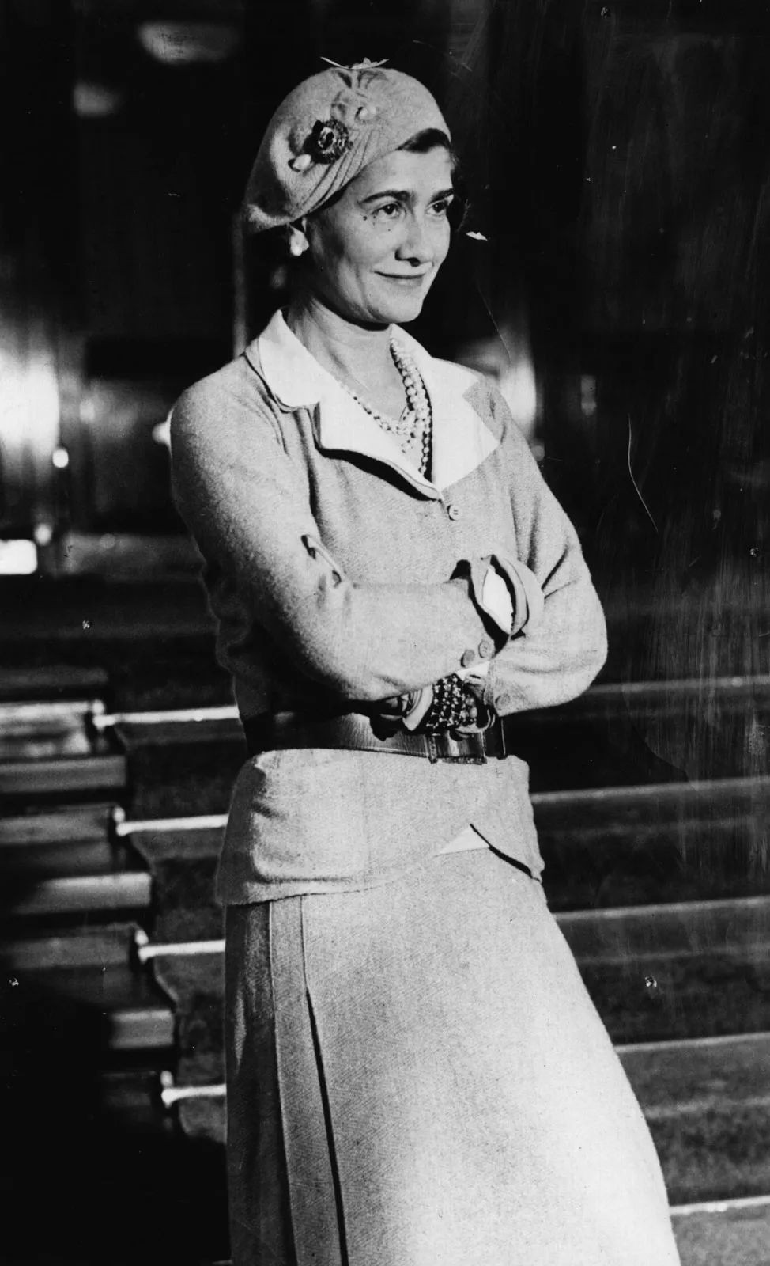
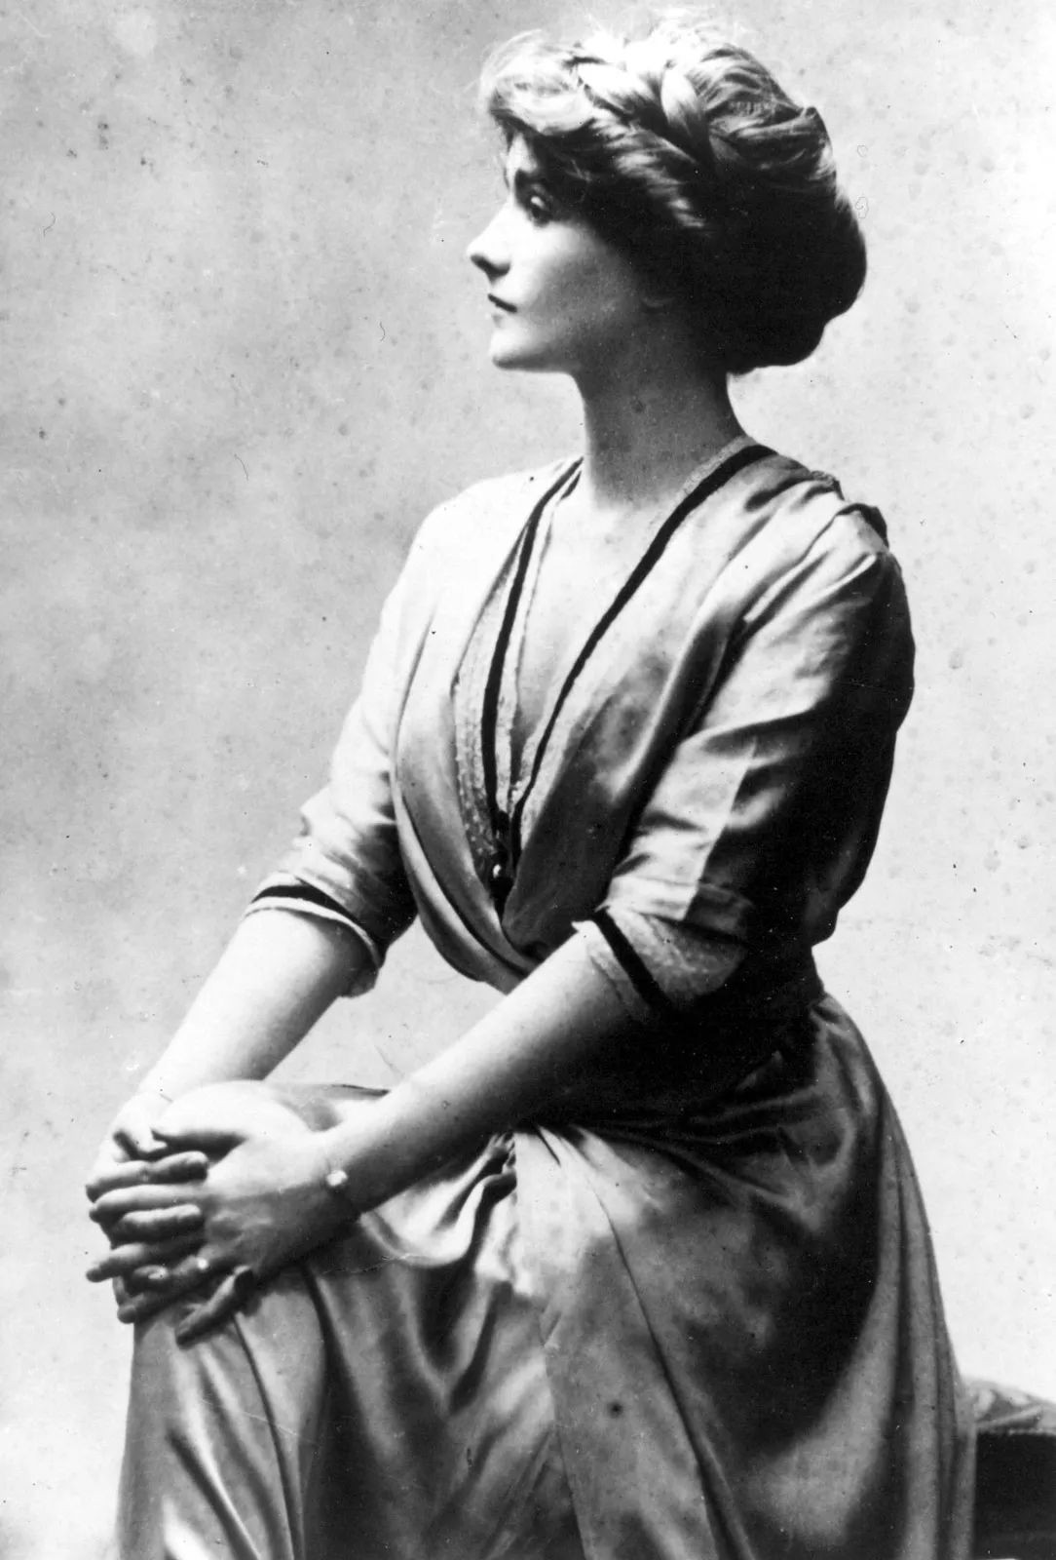
“Всичко е в нашите ръце, затова не трябва да ги отпускаме.”
Коко Шанел

Slide 48
УСПЕХ!

